Slide 1

Taller MQTT
https://titos-carrasco.github.io/TallerMQTT/
https://github.com/titos-carrasco/TallerMQTT/
Dirección Nacional Área Informática
Octubre 2018
Enero 2014

Slide 2
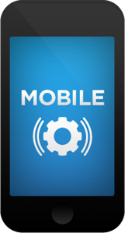




Área de Informática
Tercera Plataforma – Transformación Digital

Slide 3
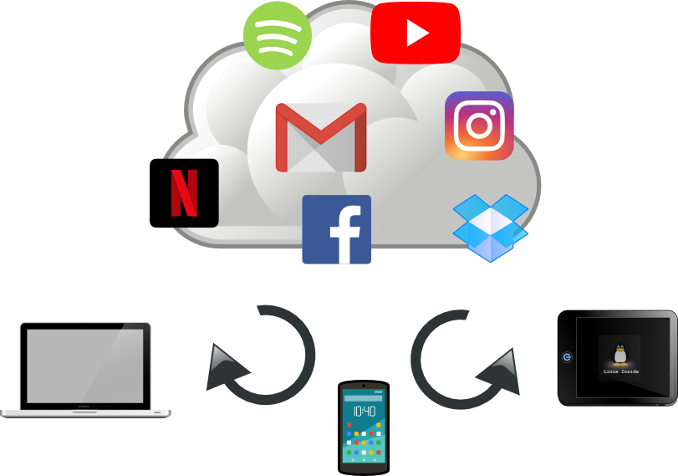
Área de Informática
La Nube (1)

Slide 4
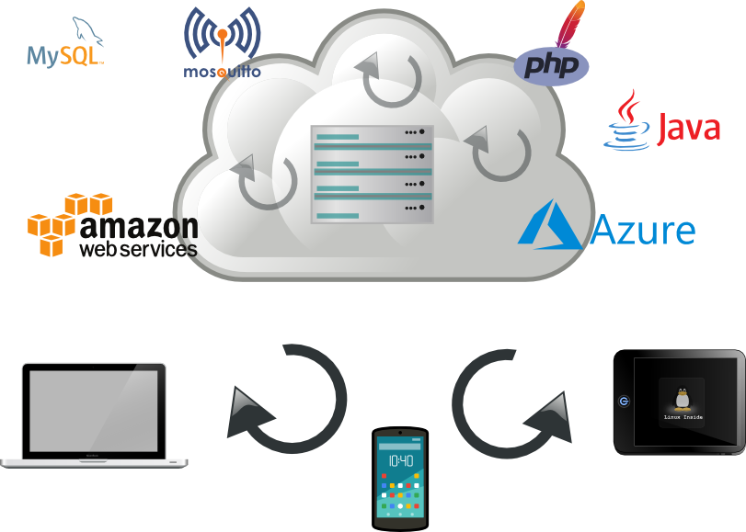
Área de Informática
La Nube (2)

Slide 5
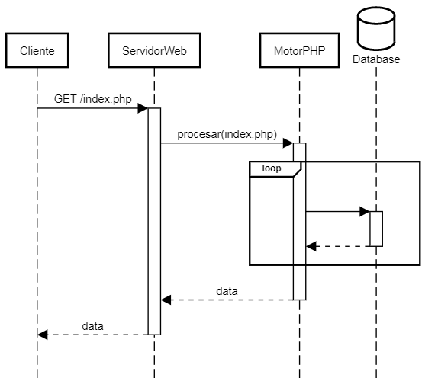
Área de Informática
Servicio Web
sequencediagram.org

Slide 6
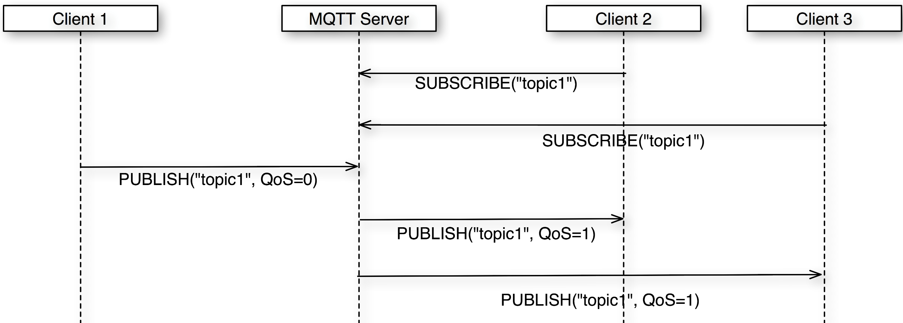
Área de Informática
Protocolo MQTT

Slide 7
Área de Informática
Demo: Controlar robot

Slide 8
Área de Informática
Demo: Control por voz

Slide 9
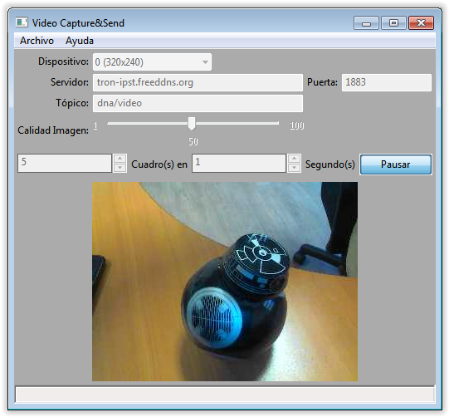
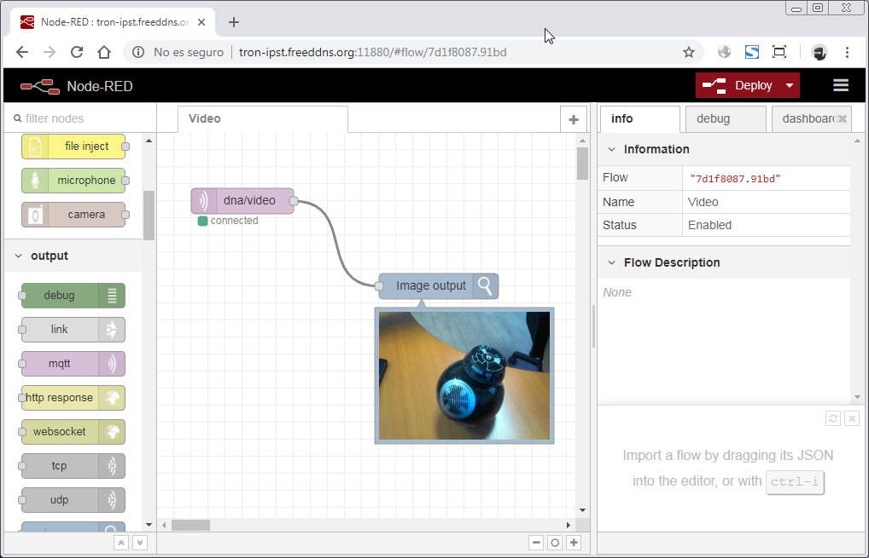
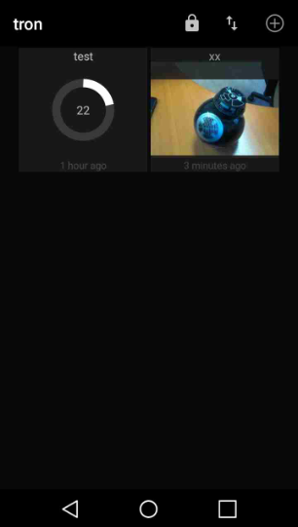
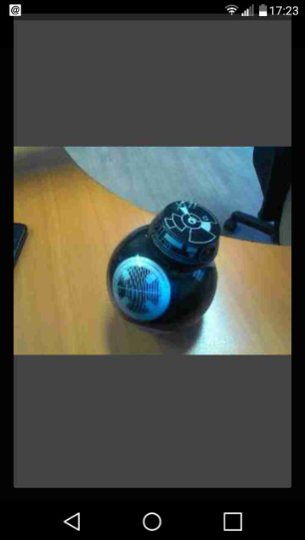
Área de Informática
Demo: Transmisión de video

Slide 10


Área de Informática

